Slide 1
Jméno autora: Mgr. Petra Trajerová
Datum vytvoření: 19. 8. 2013
Číslo DUMu: VY_32_INOVACE_10_EVV2
Ročník: 1.
Estetická a výtvarná výchova
Vzdělávací oblast: Odborné vzdělávání, Výtvarná příprava
Vzdělávací obor: Kosmetické služby
Tematický okruh: Dějiny umění
Téma: Umění starověku (Egypt)
Metodický list/anotace: Prezentace, obrázky, skupinové opakování,

Slide 2
EGYPT
Malířství, užité umění

Slide 3
EGYPT malířství
Souvisí se vznikem písma
Polychromovaný reliéf
Plasticky modelovaná malba
Nástěnná malba
Chrámy, hrobky, paláce
Náměty: výjevy z života, faraonovy činy, řemesla, zemědělství slouží jako historický dokument

Slide 4
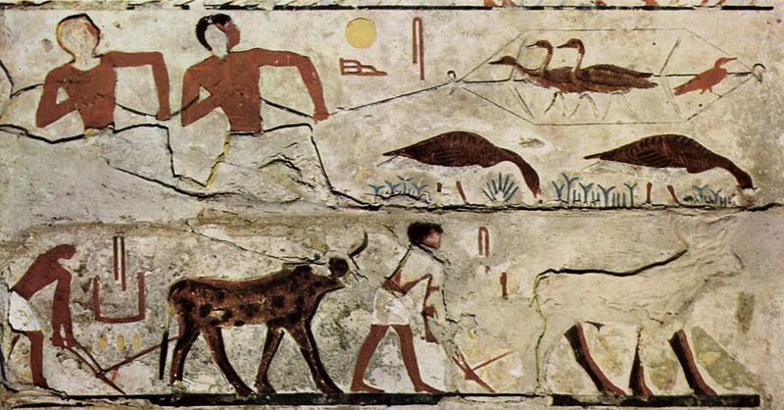
Obr.1

Slide 5
malířství
Obrysová kresba – barva pouze kolorovala tvar
Později se stala barva důležitější
Horizontální pásy
Na omítku se malovalo temperou (pigmenty + arabská guma, bílek)
Enkaustika = pojidlo včelí vosk
Barvy mají symbolický význam (užívají čistých tónů, málo lomených barev)

Slide 6
Symbolika barev
Žlutá, zlatá = věčnost
Písek pouště, neplodnost
Mládí
Země
Vlasy božstev
Světlo
Život

Slide 7
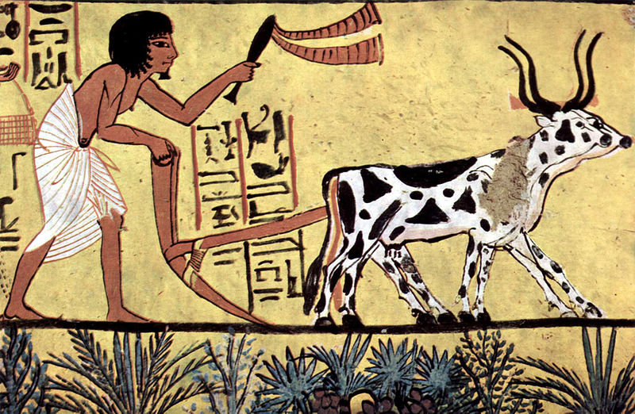
Obr.2

Slide 8
Užité umění
Sloužilo náboženství, panovníkovi, vládnoucí třídě
TRUHLÁŘSTVÍ sedačky, židle, křesla, stoly, skříňky
KERAMIKA různé tvary na hrnčířském kruhu
SKLO sklo navíjeli kolem formy
ZLATNICTVÍ prsteny, pečetě, náhrdelníky, náramky
TEXTIL

Slide 9
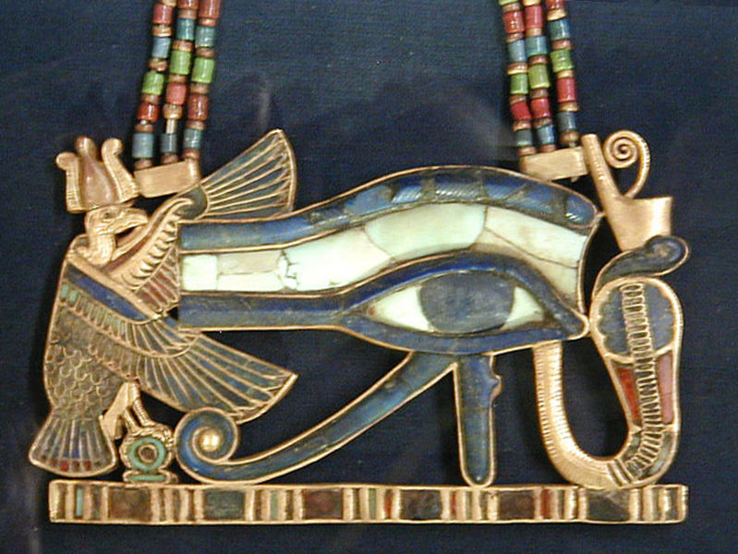
Obr.3

Slide 10
Citace a odkazy
Obr.1 - FILE UPLOAD BOT (ELOQUENCE). File:Maler der Grabkammer der Itet 002.jpg - Wikimedia Commons [online]. [cit. 5.11.2013]. Dostupný na WWW: http://commons.wikimedia.org/wiki/File:Maler_der_Grabkammer_der_Itet_002.jpg
Obr.2 -DAHL, Jeff. File:Maler der Grabkammer des Sennudem 001.jpg - Wikimedia Commons [online]. [cit. 5.11.2013]. Dostupný na WWW: http://commons.wikimedia.org/wiki/File:Maler_der_Grabkammer_des_Sennudem_001.jpg
Obr.3 - MCZUSATZ. File:Wedjat (Udjat) Eye of Horus pendant.jpg - Wikimedia Commons [online]. [cit. 5.11.2013]. Dostupný na WWW: http://commons.wikimedia.org/wiki/File:Wedjat_(Udjat)_Eye_of_Horus_pendant.jpg

Slide 11
Použitá literatura
MRÁZ, Bohumír. Dějiny výtvarné kultury 1. Praha: IDEA SERVIS, 2002, ISBN 1866-060-02.

